Slide 1

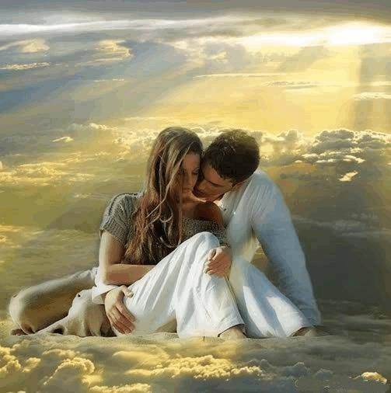
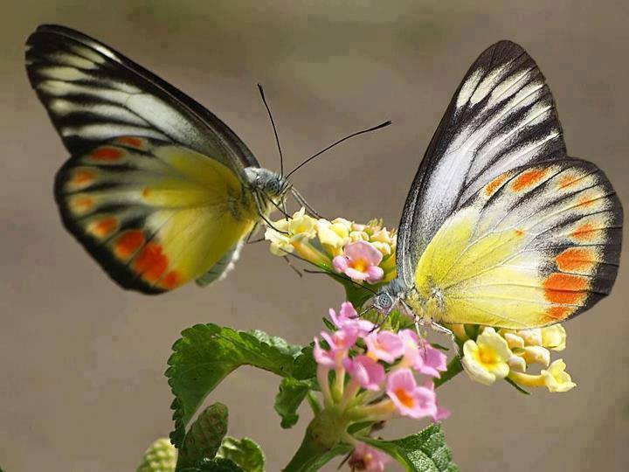
automático
Samba em Prelúdio
Toquinho, Vinícius e Maria Creuza
Wal Melodias
Formatação: Wal
13abril2015

Slide 2
Eu sem você não tenho porquê
Porque sem você não sei nem chorar
Sou chama sem luz. Jardim sem luar
Luar sem amor, amor sem se dar.
Wal Melodias
Formatação: Wal
13abril2015

Slide 3
E eu sem você sou só desamor
Um barco sem mar, um campo sem flor
Tristeza que vai, tristeza que vem
Sem você, meu amor, eu não sou ninguém.
Wal Melodias
Formatação: Wal
13abril2015

Slide 4
Ah, que saudade
Que vontade de ver renascer nossa vida
Volta querido
Teus abraços precisam dos meus
Os meus braços precisam dos teus
Wal Melodias
Formatação: Wal
13abril2015

Slide 5
Estou tão sozinha
Tenho os olhos cansados de olhar para o além
Vem ver a vida
Sem você, meu amor, eu não sou ninguém.
Wal Melodias
Formatação: Wal
13abril2015

Slide 6
Ah, que saudade
(Eu sem você não tenho porquê)
Que vontade de ver renascer nossa vida
(Porque sem você não sei nem chorar)
Volta querido
(Sou chama sem luz. Jardim sem luar)
Teus abraços precisam dos meus
(Luar sem amor)
Os meus braços precisam dos teus
(Amor sem se dar)
Wal Melodias
Formatação: Wal
13abril2015

Slide 7
Estou tão sozinha
(E eu sem você sou só desamor)
Tenho os olhos cansados de olhar para o além
(Um barco sem mar, um campo sem flor)
Vem ver a vida
(Tristeza que vai, tristeza que vem)
Wal Melodias
Formatação: Wal
13abril2015

Slide 8
Sem você, meu amor, eu não sou ninguém.
Sem você, meu amor, eu não sou ninguém.
Sem você, meu amor, eu não sou ninguém.
Sem você, meu amor, eu não sou ninguém.
Wal Melodias
Formatação: Wal
13abril2015

Slide 9
Wal Melodias
Formatação: Wal
13abril2015

Slide 10
Eu sem você não tenho porquê
Porque sem você não sei nem chorar
Sou chama sem luz. Jardim sem luar
Luar sem amor, amor sem se dar.
Wal Melodias
Formatação: Wal
13abril2015

Slide 11
E eu sem você sou só desamor
Um barco sem mar, um campo sem flor
Tristeza que vai, tristeza que vem
Sem você, meu amor, eu não sou ninguém.
Wal Melodias
Formatação: Wal
13abril2015

Slide 12
Ah, que saudade
Que vontade de ver renascer nossa vida
Volta querido
Teus abraços precisam dos meus
Os meus braços precisam dos teus
Wal Melodias
Formatação: Wal
13abril2015

Slide 13
Estou tão sozinha
Tenho os olhos cansados de olhar para o além
Vem ver a vida
Sem você, meu amor, eu não sou ninguém.
Wal Melodias
Formatação: Wal
13abril2015

Slide 14
Ah, que saudade
(Eu sem você não tenho porquê)
Que vontade de ver renascer nossa vida
(Porque sem você não sei nem chorar)
Volta querido
(Sou chama sem luz. Jardim sem luar)
Teus abraços precisam dos meus
(Luar sem amor)
Os meus braços precisam dos teus
(Amor sem se dar)
Wal Melodias
Formatação: Wal
13abril2015

Slide 15
Estou tão sozinha
(E eu sem você sou só desamor)
Tenho os olhos cansados de olhar para o além
(Um barco sem mar, um campo sem flor)
Vem ver a vida
(Tristeza que vai, tristeza que vem)
Wal Melodias
Formatação: Wal
13abril2015

Slide 16
Créditos
COMPOSITORES: BADEN POWELL E VINÍCIUS DE MORAES
INTÉRPRETES: TOQUINHO, MARIA CREUZA E VINÍCIUS DE MORAES
FONTE: CD “O GRANDE ENCONTRO”
FORMATAÇÃO: W@L
Wal Melodias
Formatação: Wal
13abril2015

Slide 17
NÃO RETIRE E NEM ADULTERE OS CRÉDITOS. RESPEITE OS DIREITOS AUTORAIS DOS COMPOSITORES BADEN POWELL E VINÍCIUS DE MORAES.
Wal Melodias
Formatação: Wal
13abril2015

Slide 18
www.sergrasan.com/walmelodias
NEPOMUCENO-MG
“SEM VOCÊ, MEU AMOR,
EU NÃO SOU NINGUÉM”.
Wal
Wal Melodias
Formatação: Wal
13abril2015

